Slide 1
码钱商管操作指南
——商户使用版
2020年9月

Slide 2

感谢所有商户对【码钱】的信任和支持，相信很多刚入网的商户，在使用【码钱商管】平台时会有如下或其他的疑问，这份操作指南将给到大家详细的解释。
商户如何知道一天的收款金额和交易笔数？
商户当天收到的款项什么时间到商户绑定的银行卡？
平台登录密码忘记了怎么办？如何修改密码？
结算卡能修改吗？
......

Slide 3
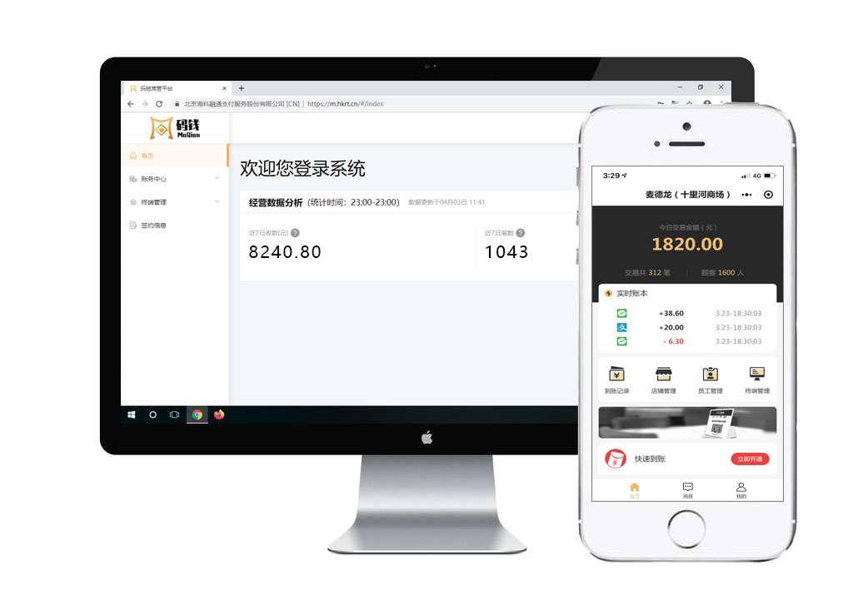

双平台系统，便于商户随时随地查询管理
电脑端登陆地址：https://m.hkrt.cn
手机端小程序：在微信直接搜索“码钱商管”或用微信扫一扫下方的二维码
码钱商管小程序官方二维码

Slide 4
1
【码钱商管】电脑端操作指南

Slide 5

商户在电脑端登录（https://m.hkrt.cn）
商户审核通过后，码钱账号和密码会以短信形式发送到商户联系人手机。
登录账号方式：
（建议以手机号+密码方式登录，便于记录）
1、商户编号+密码
2、商户联系人手机号+密码
如忘记密码，可点击【忘记密码】进行找回。

Slide 6
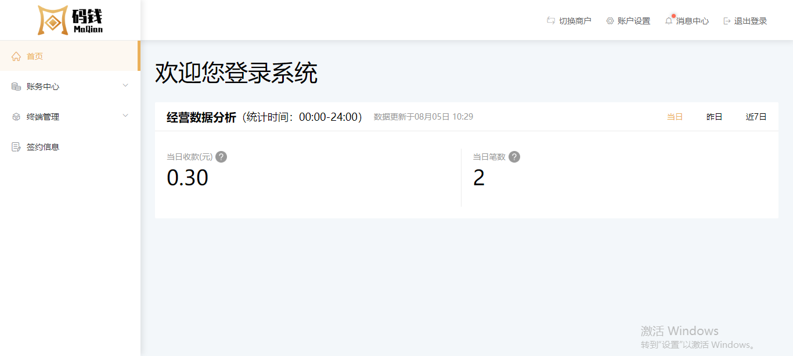
登录首页——即可查看商户交易金额、笔数
如果您有多个商户，可以通过【切换商户】查看数据；
您也可以通过【账户设置】修改手机号和登录密码；
您可以在【消息中心】查看各类通知。

Slide 7
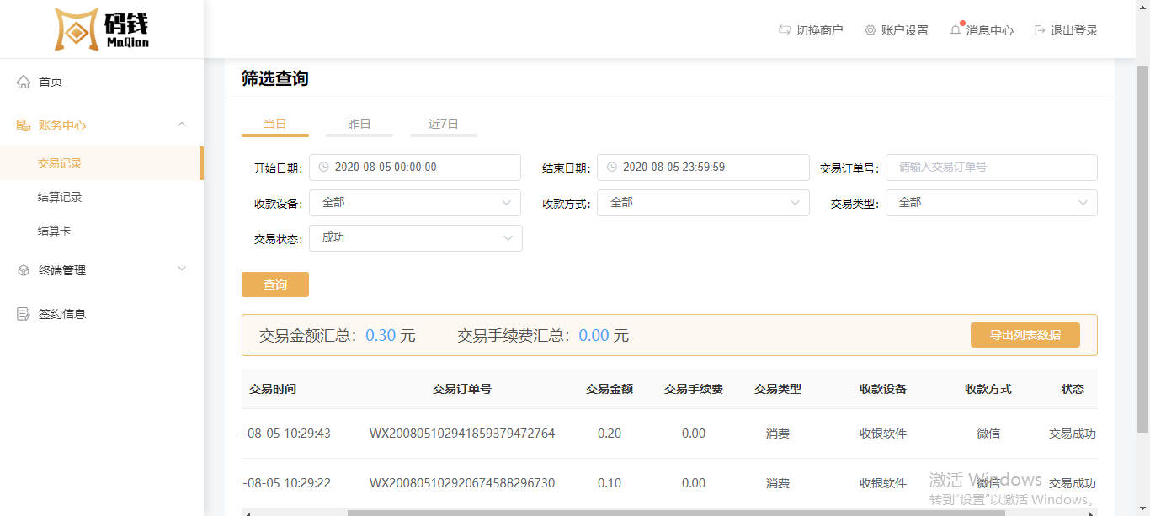
财务中心——商户可以查询且导出交易记录
2
1
商户可以根据具体情况进行筛选查询交易记录。
4
筛选查询完后，商户可以选择导出列表数据。
3
交易记录详细展示交易时间、金额、手续费、收款方式等信息。

Slide 8
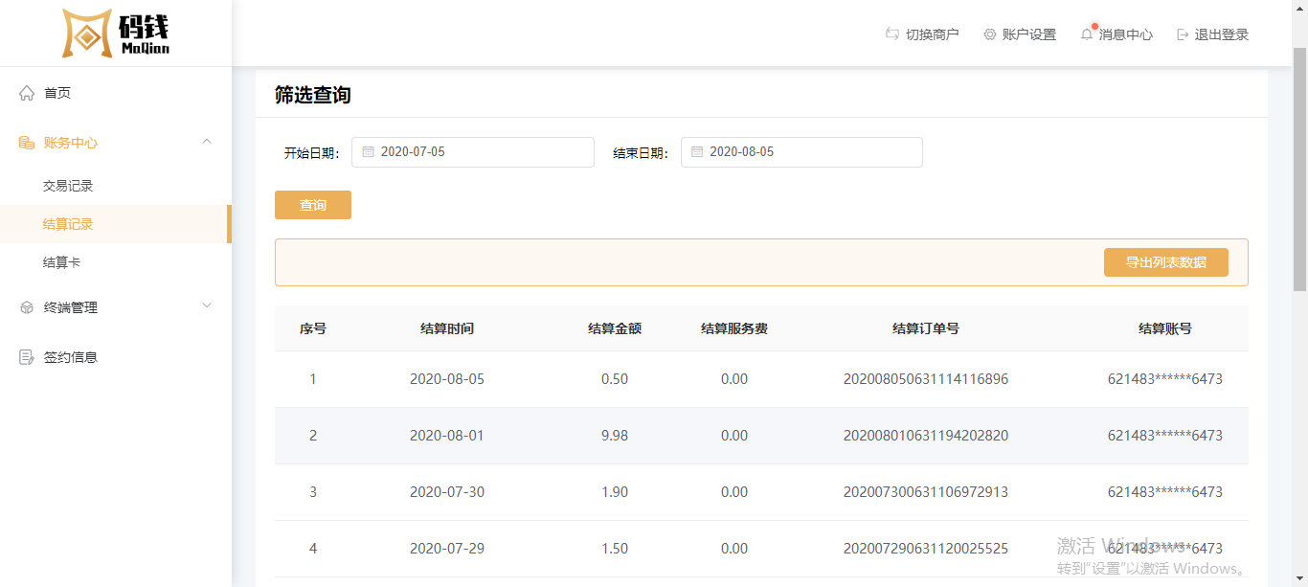
财务中心——商户可以查询且导出结算记录
2
商户可以根据时间筛选查询。
1
4
筛选查询完后，商户可以选择导出列表数据。
3
结算记录详细展示结算时间、金额、服务费、结算方式等信息。

Slide 9
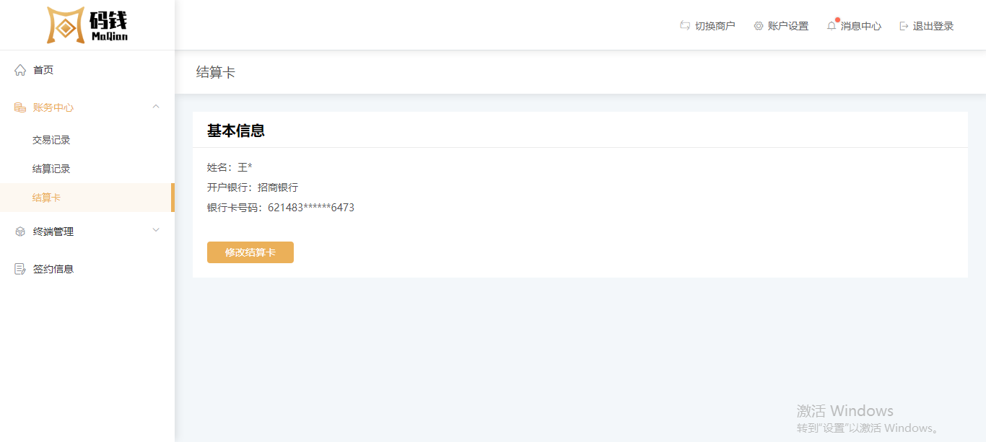
财务中心——商户可以修改结算卡
如果您是对私结算，同名修改，可以在这直接点击【修改结算卡】进行修改；
如果是您对私结算，非同名修改，或对公结算修改，请联系业务员走线下申请流程进行修改。

Slide 10
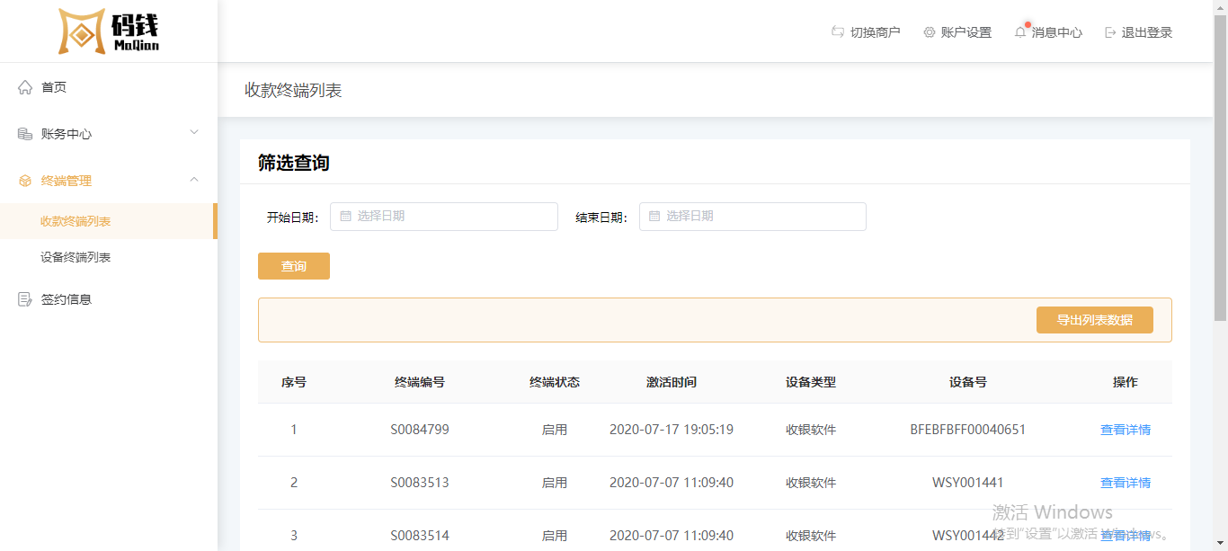
终端管理——商户可以查看绑定的收款设备
商户对绑定设备有任何疑问，或需要新增设备绑定、解绑、换绑等需求，可以联系服务商业务员进行处理（业务员联系方式在签约信息页面）。
收款设备指码牌、码盒一类具有收款功能的设备；
设备终端指云喇叭一类辅助收款的设备。

Slide 11
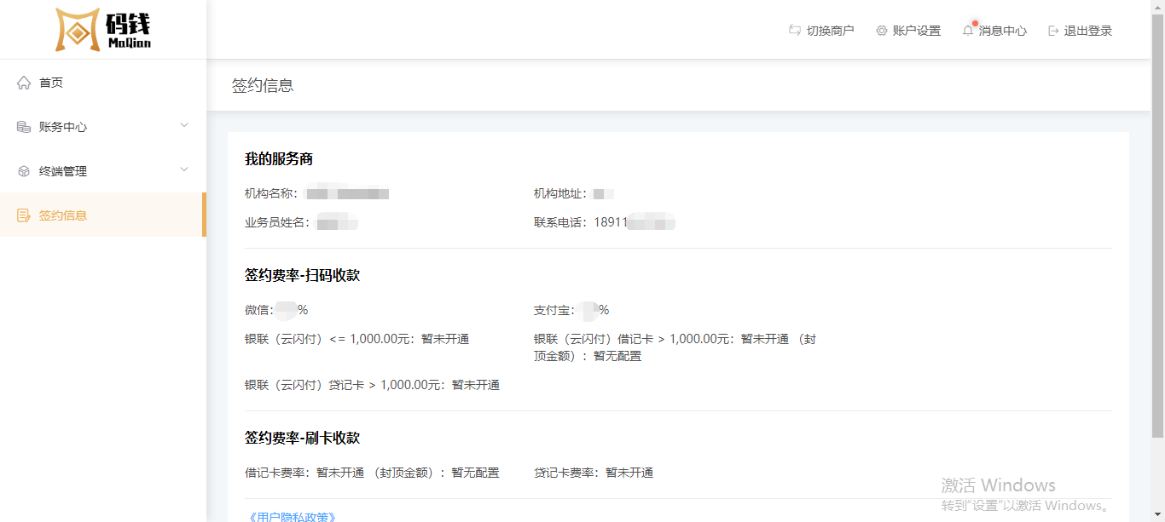
商户签约信息（业务员联系方式、签约费率）
商户所属的服务商，业务员联系方式，商户有问题可以第一时间联系业务员。
商户签约的费率

Slide 12
2
【码钱商家】小程序操作指南

Slide 13
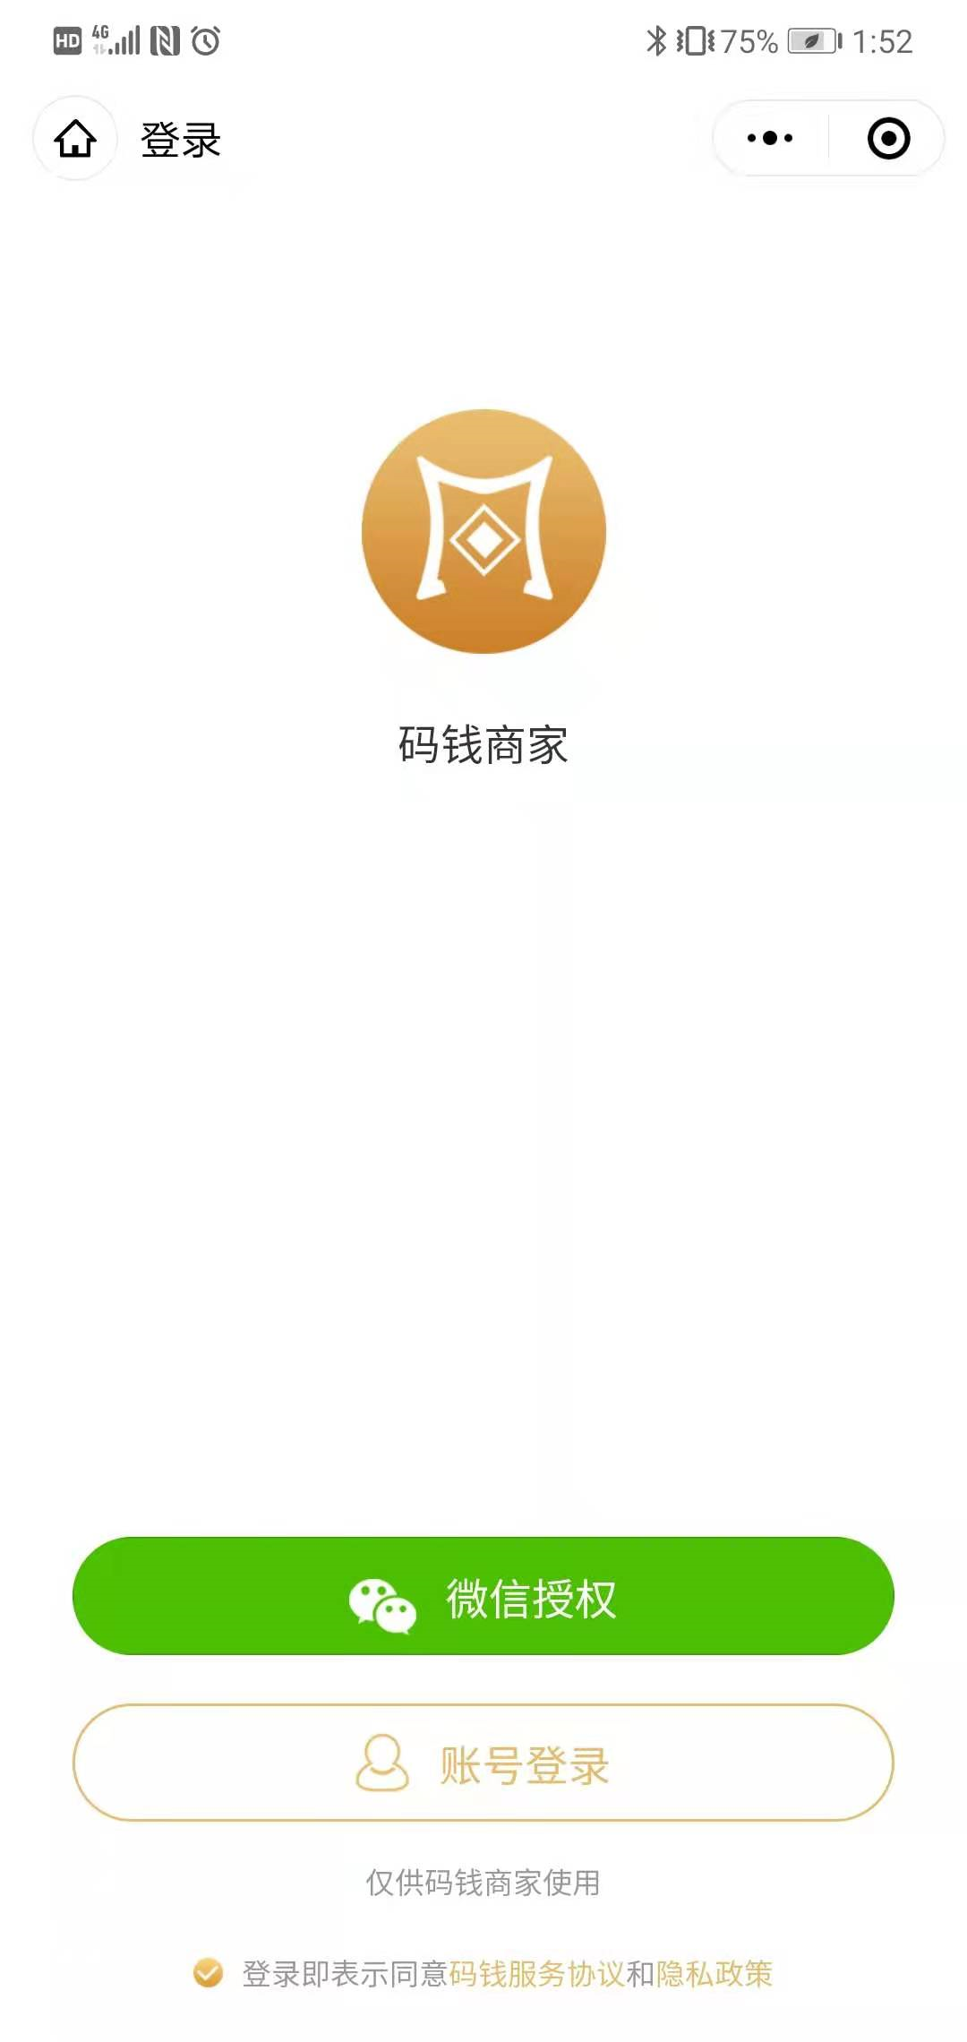
商户可以通过微信授权登录或账号登录
您可以直接扫描此二维码登录
或搜索【码钱商家】小程序
账号和密码与电脑端登录账号和密码相同

Slide 14
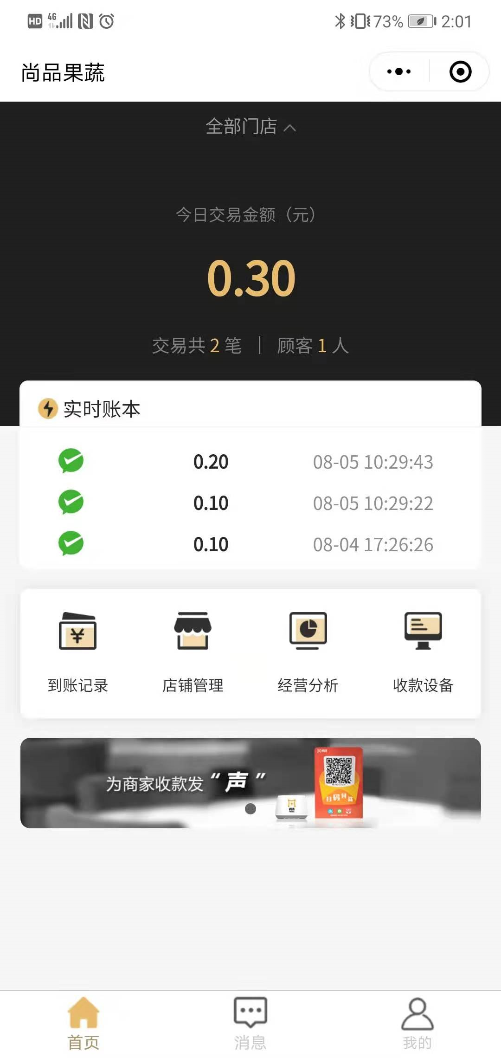
首页——商户可以看到当天的收款金额、笔数
如果您有多个商户，可以点击此处切换商户；
查看该商户下的收款金额。
显示当天的收款金额、笔数。
实时账本，展示最近的3笔交易。

Slide 15
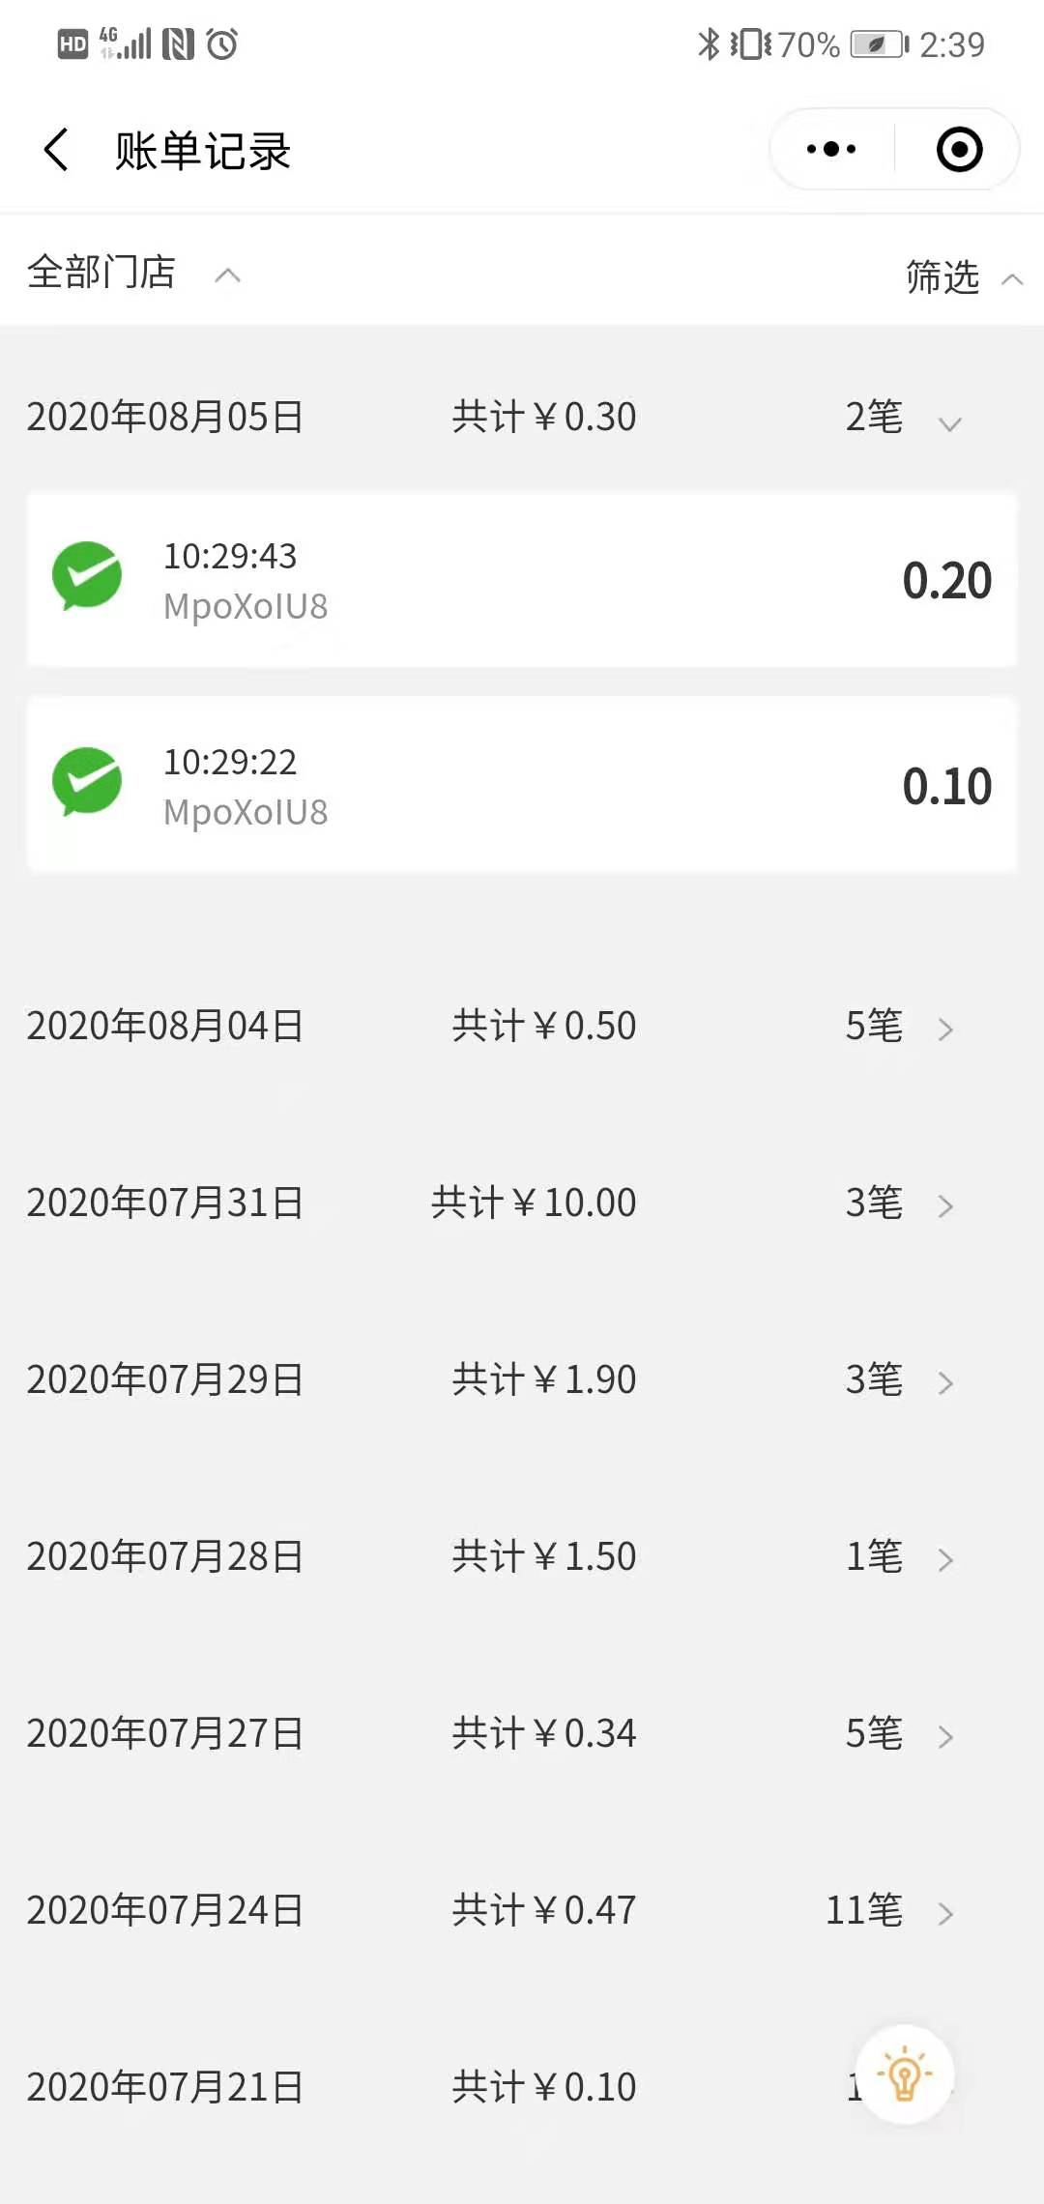
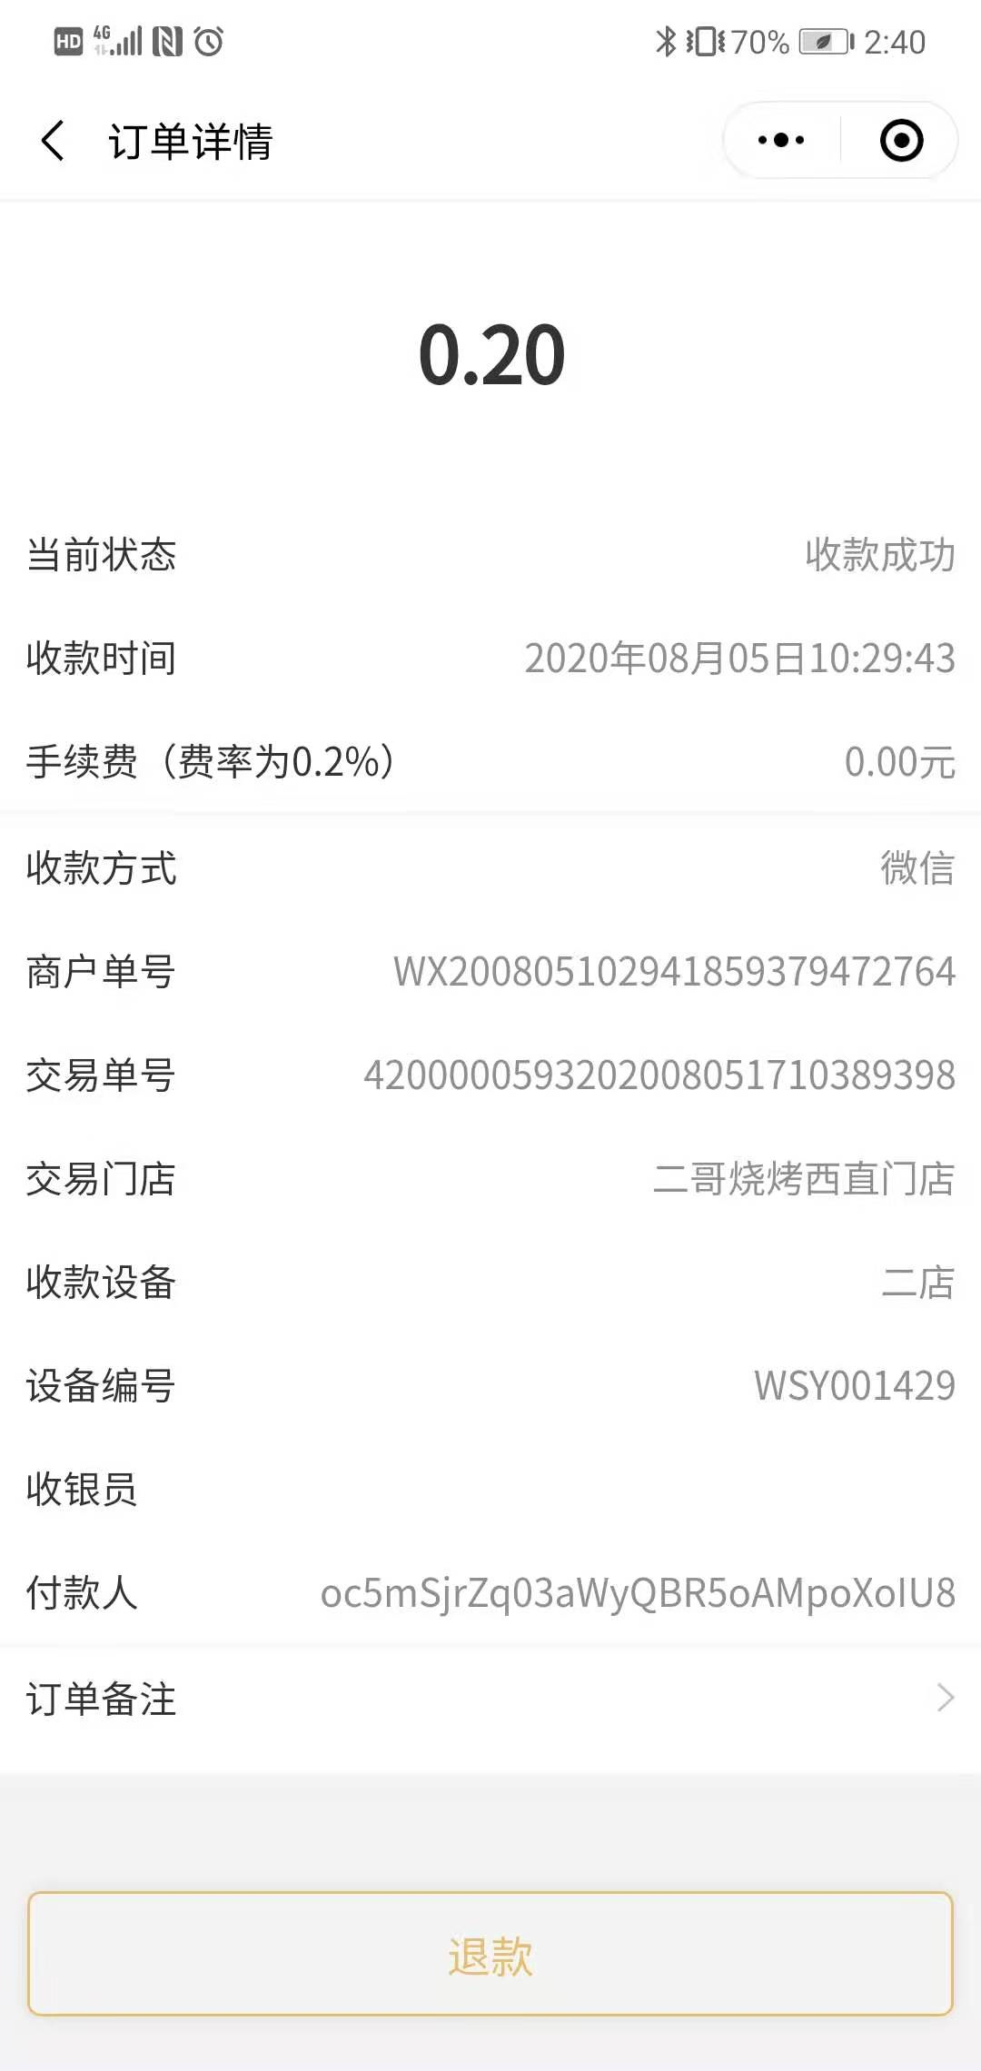
交易查询
第1步：点击首页顶部交易金额区域
第2步：可以进行筛选查询，可以点击单笔账单查看订单详情
第3步：订单详情展示金额、手续费、收款方式等信息，支持【退款】

Slide 16
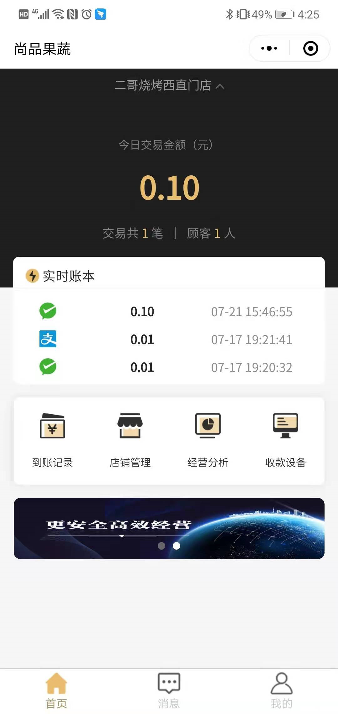
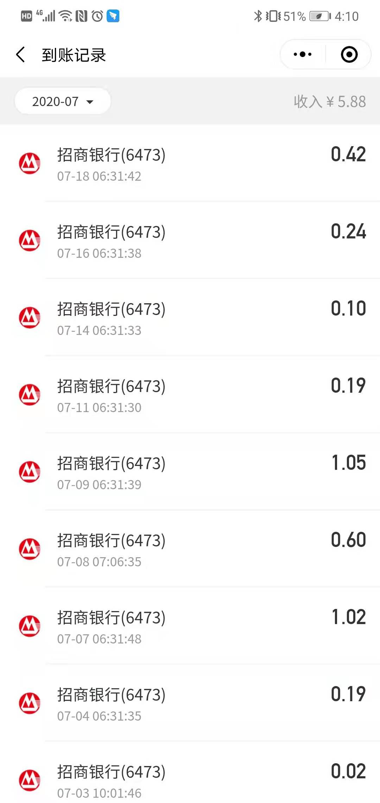
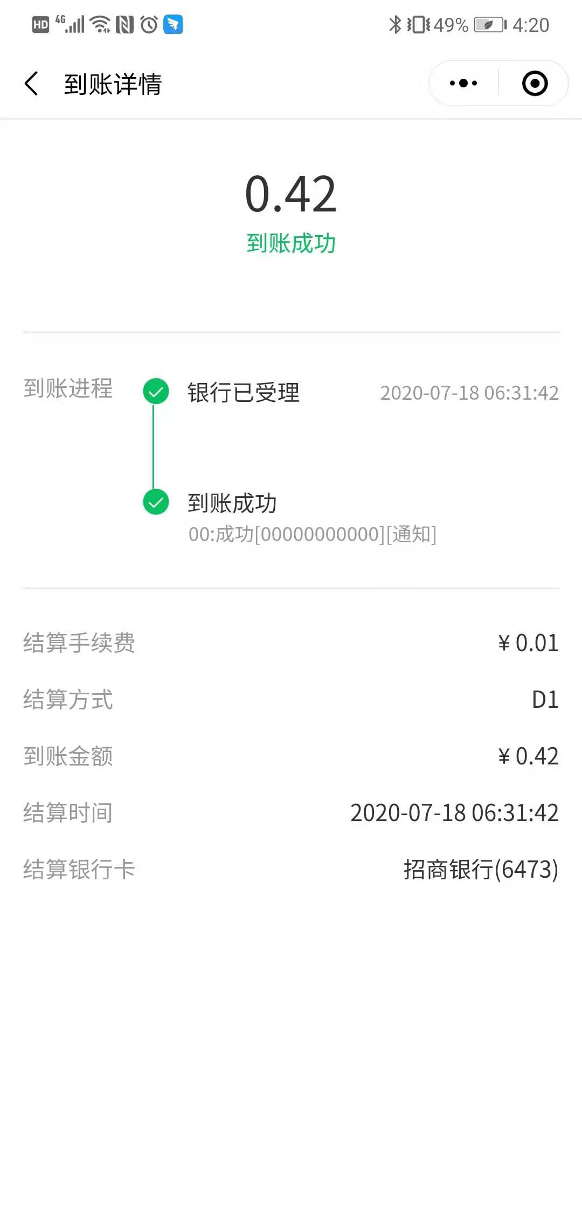
到账查询
第1步：点击码钱商家小程序首页【到账记录】
第2步：到账记录页面展示的到账金额已经扣除交易与结算的手续费
第3步：顶部到账金额下方会展示到账状态，展示【到账成功】则代表已经结算至商户的结算卡。

Slide 17
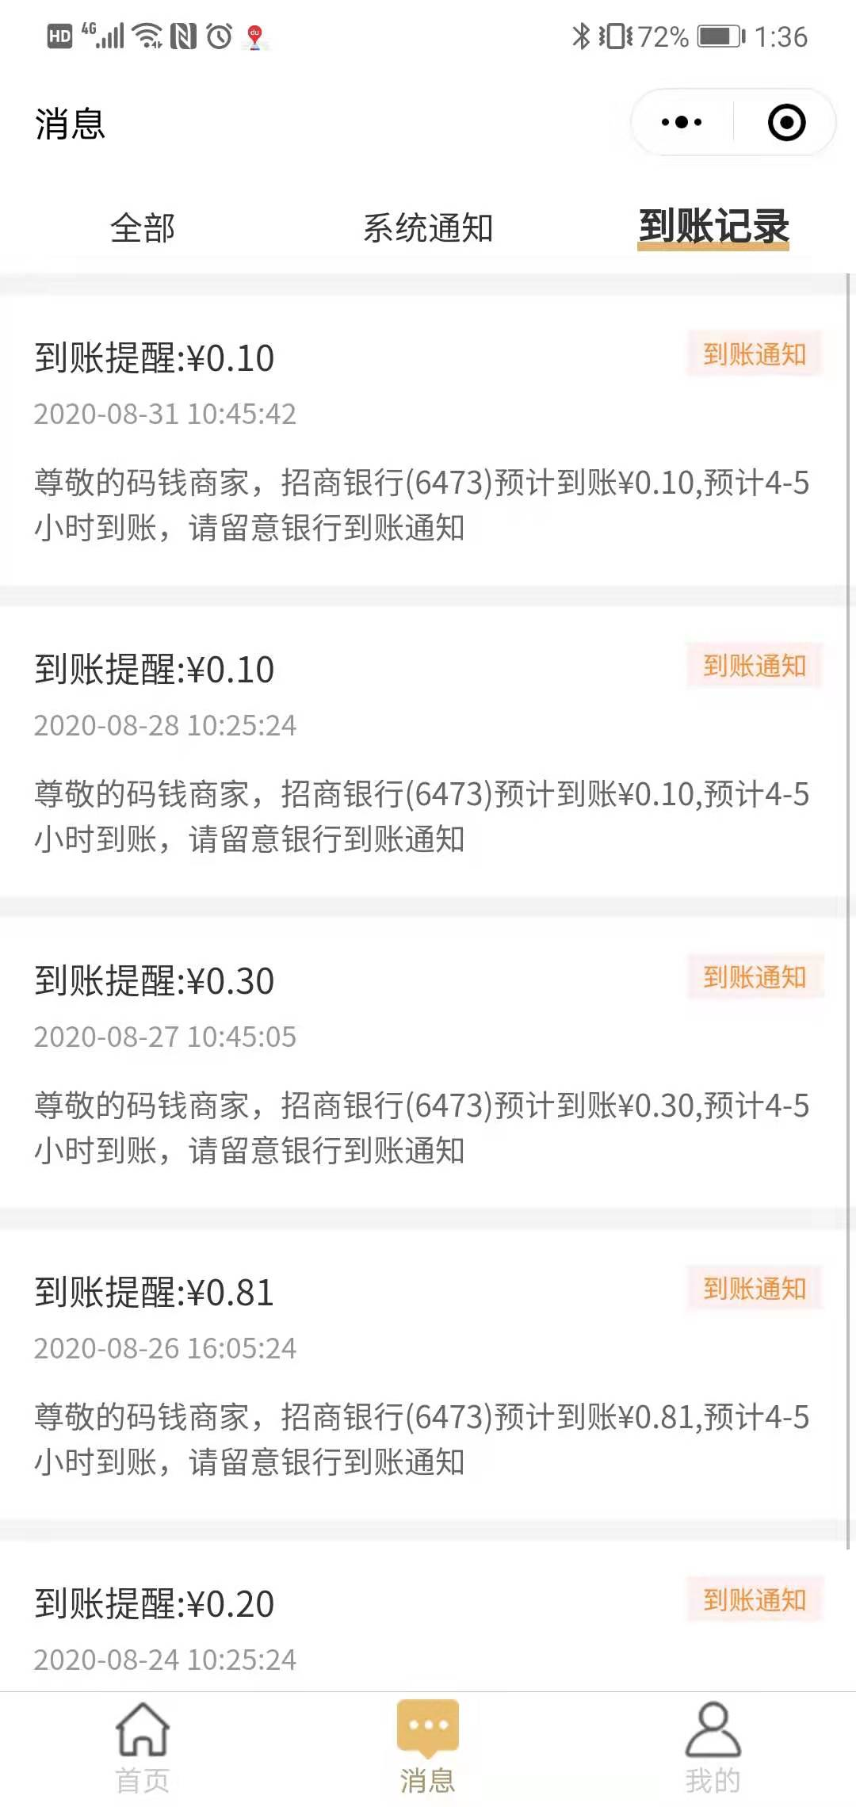
也可以在【消息】页面查看到账通知
第1步：点击底部的【消息】
第2步：在到账记录页面有展示到账提醒通知

Slide 18
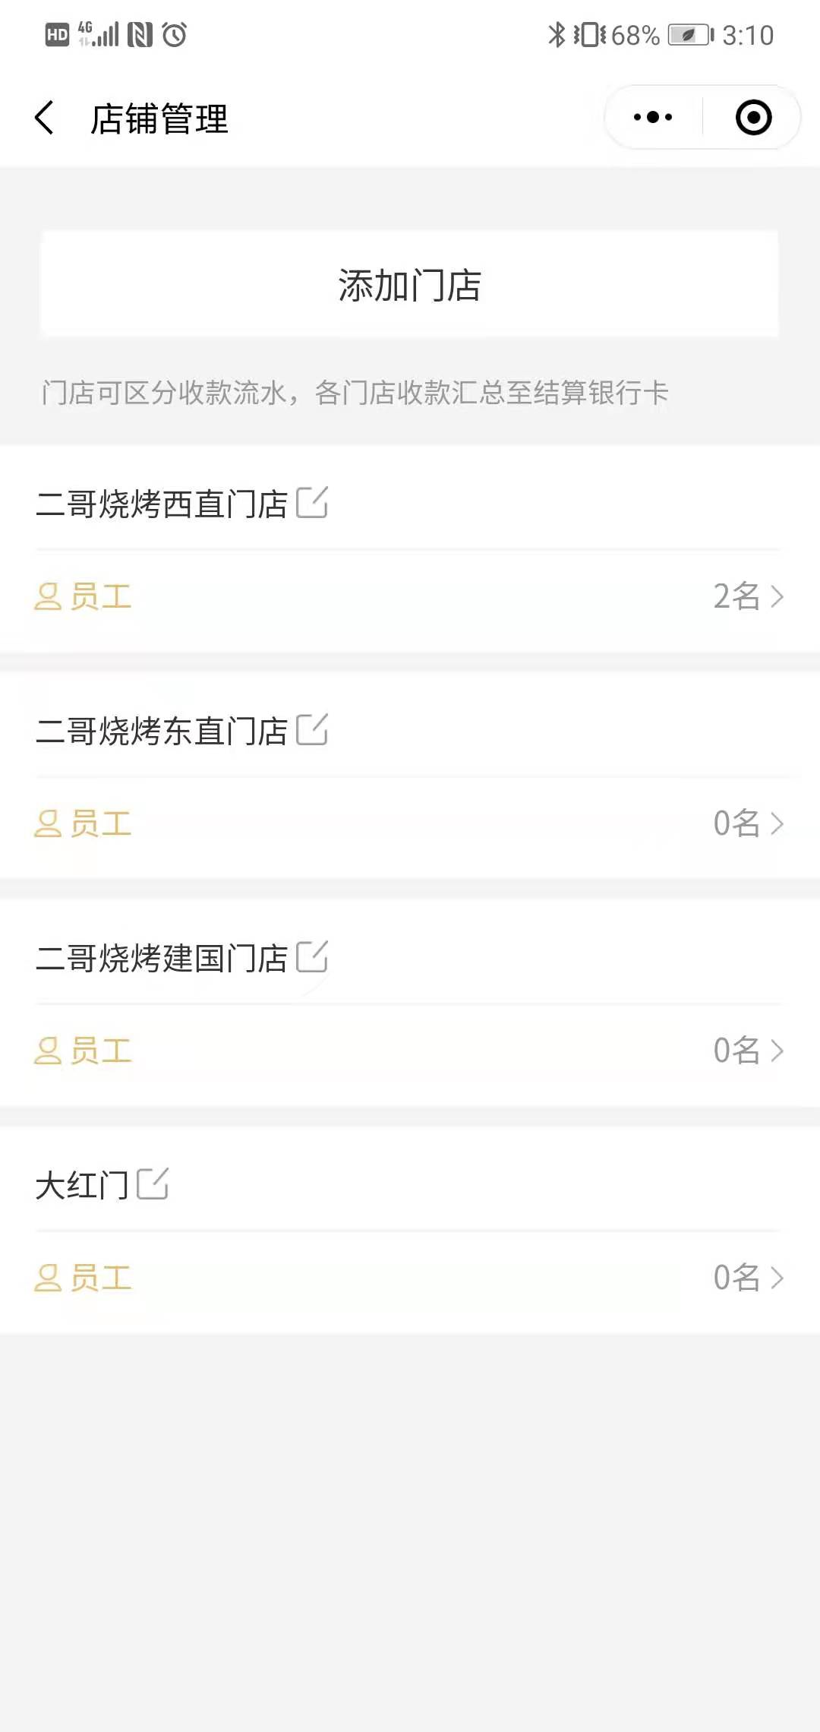
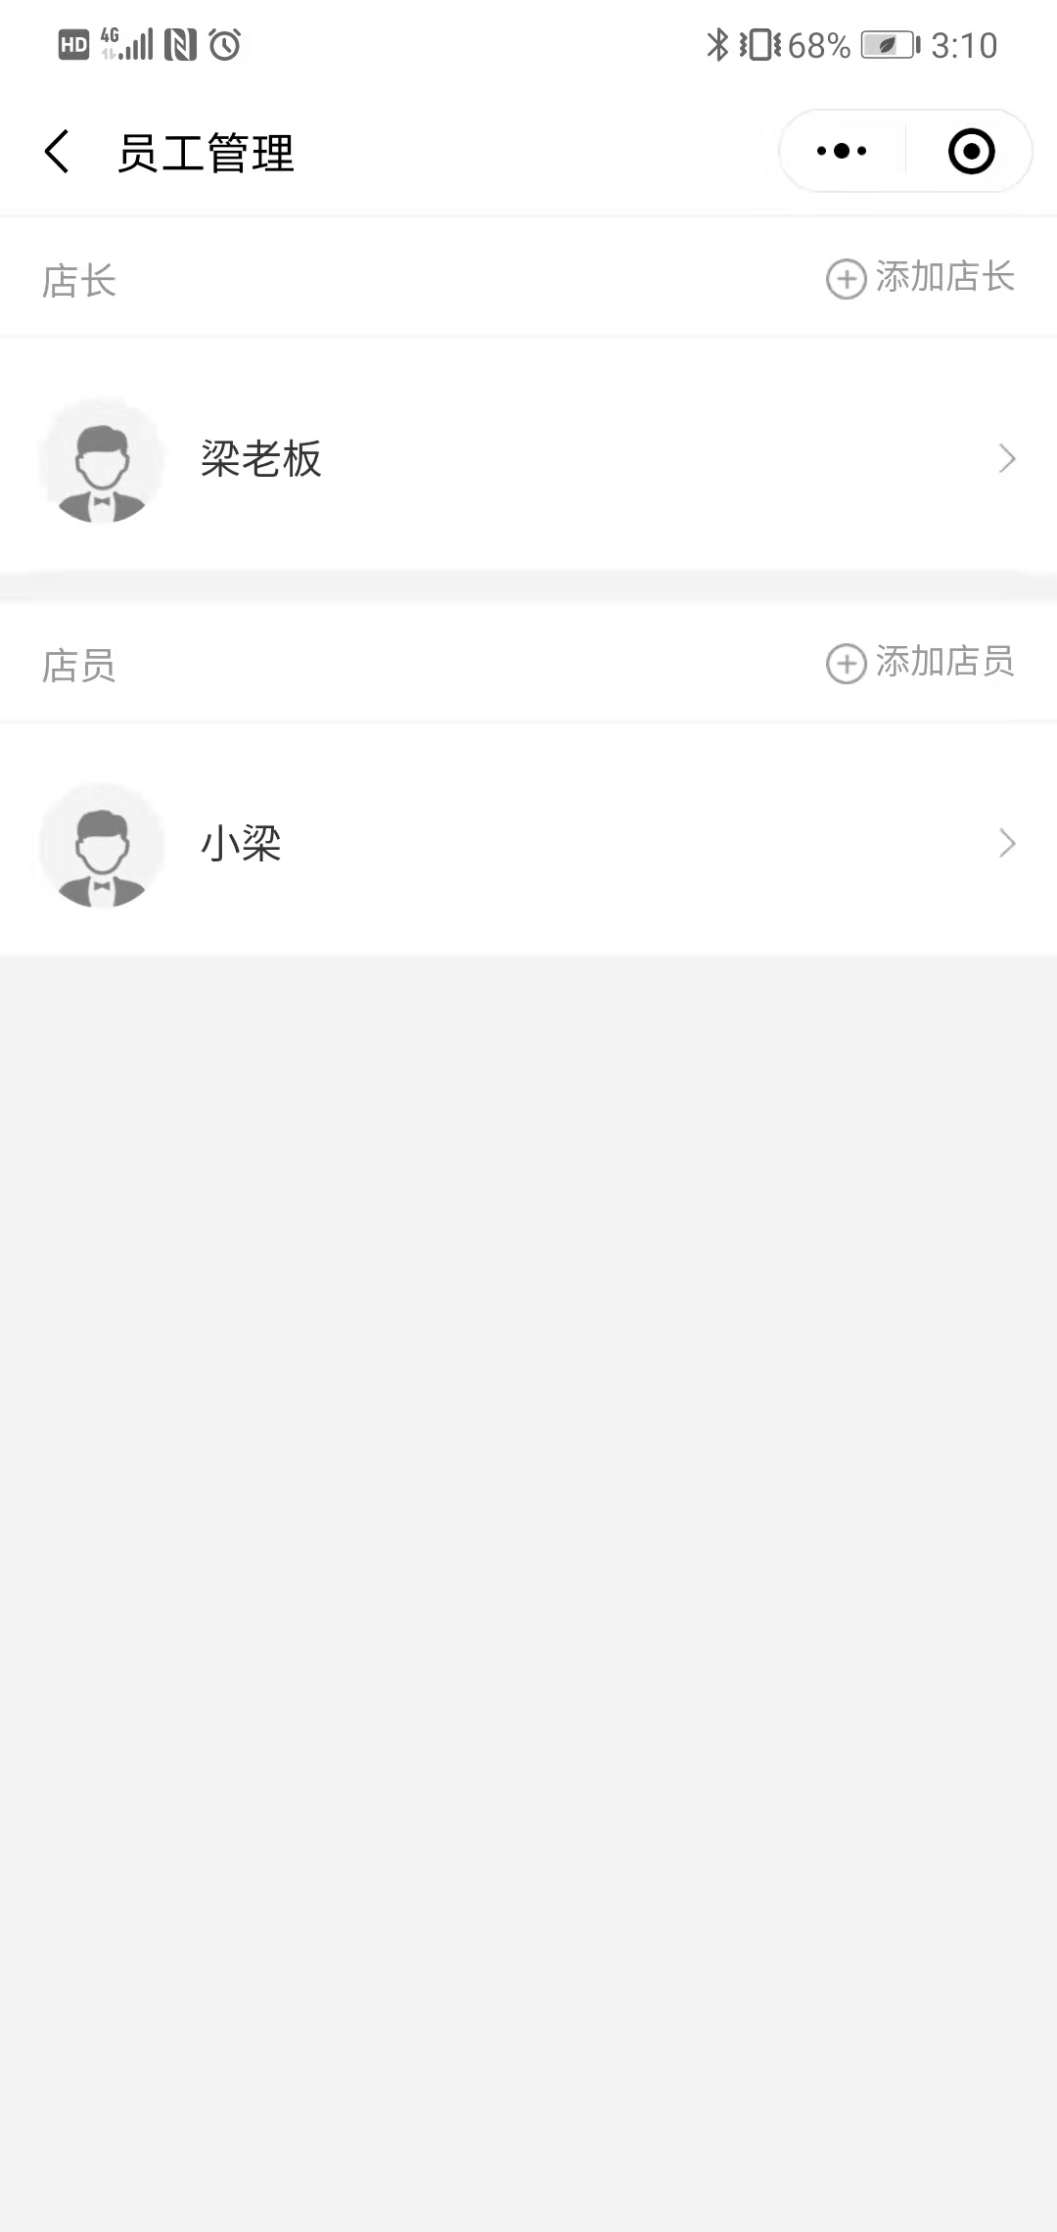
如果您有多家门店，可以进行多门店及员工设置
第1步：点击码钱商家小程序首页【店铺管理】
第2步：点击【添加门店】编辑店铺名称即可,
点击员工后面的【0名】可以添加店长和店员
第3步：点击店长或者员工，可以开启退款权限，员工离职可以删除员工账号

Slide 19
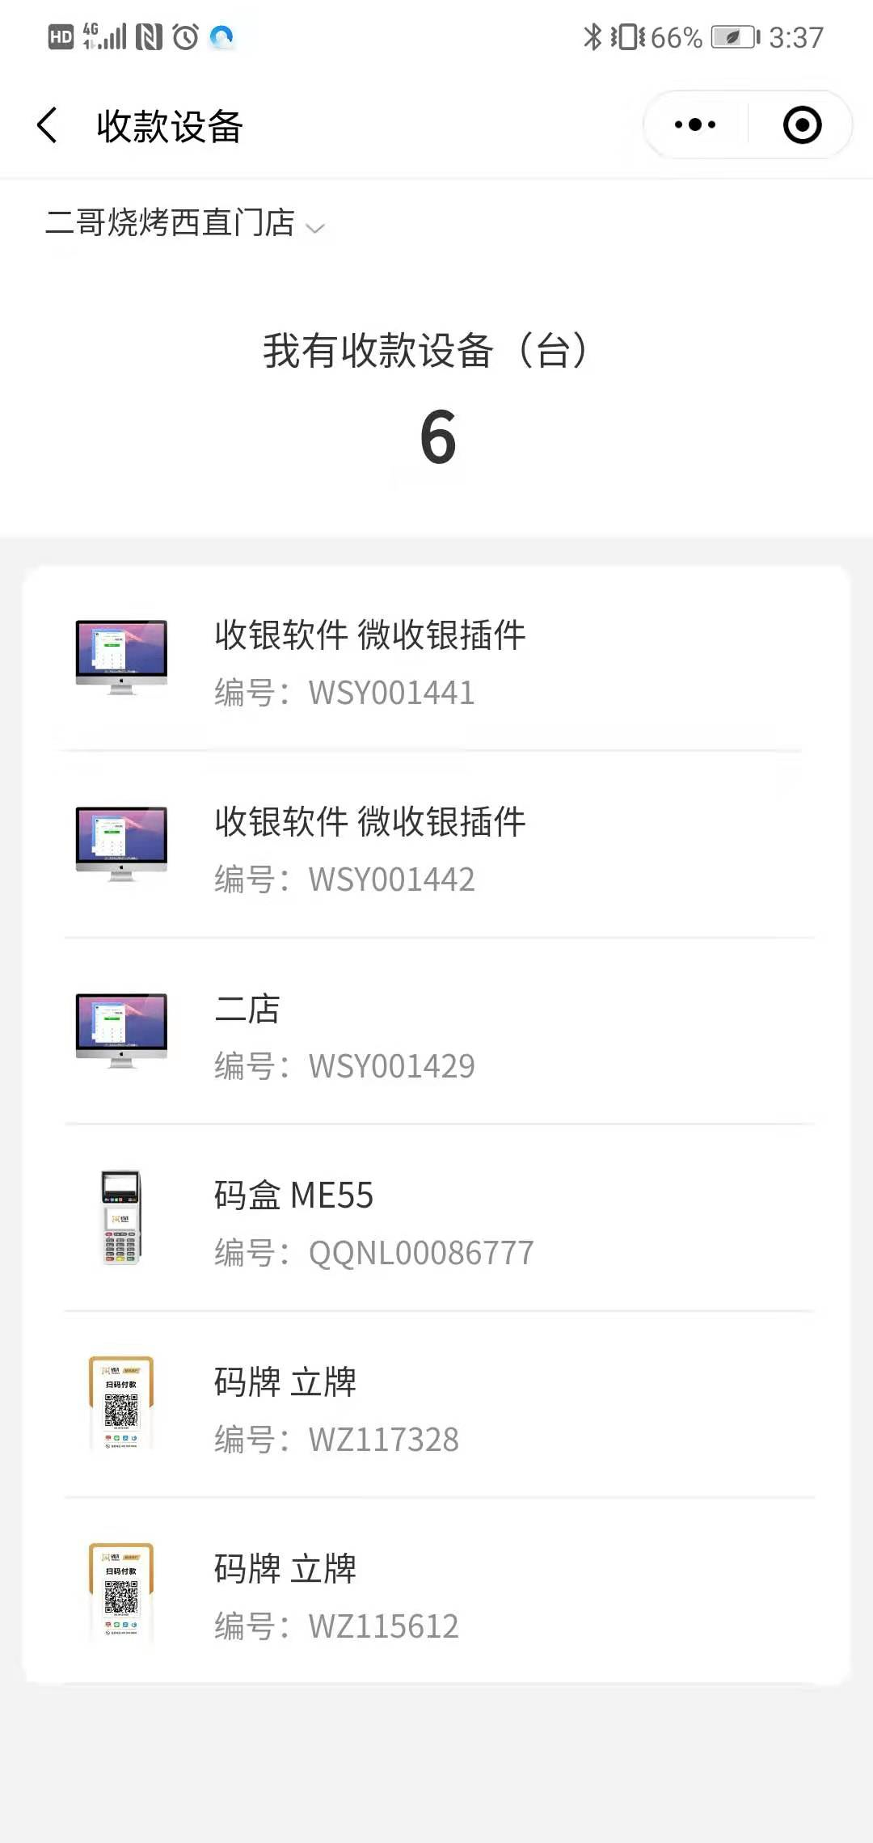
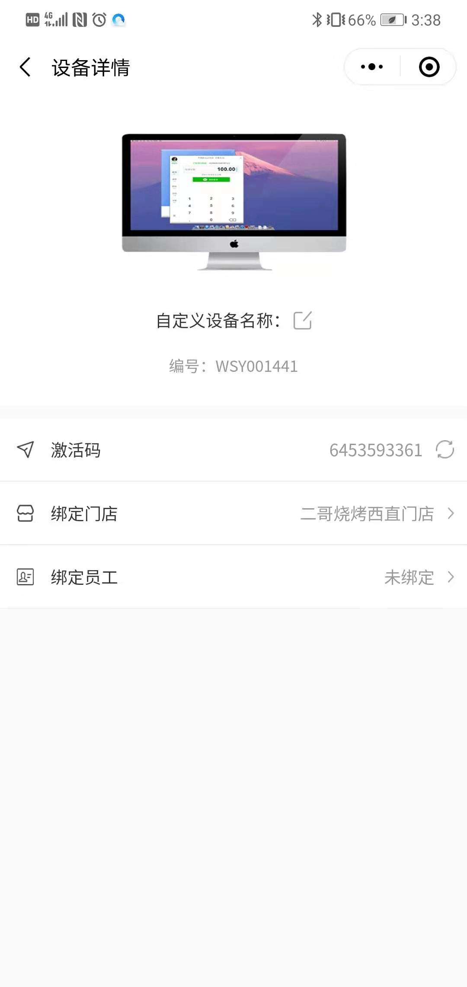
收款设备——可自定义名称，绑定指定门店/员工
第1步：点击码钱商家小程序首页【收款管理】
第2步：能够查看到设备数量，点击某一个设备可查看设备详情
第3步：可自定义名称，方便筛选查询该设备的交易数据，可绑定到指定门店/员工

Slide 20
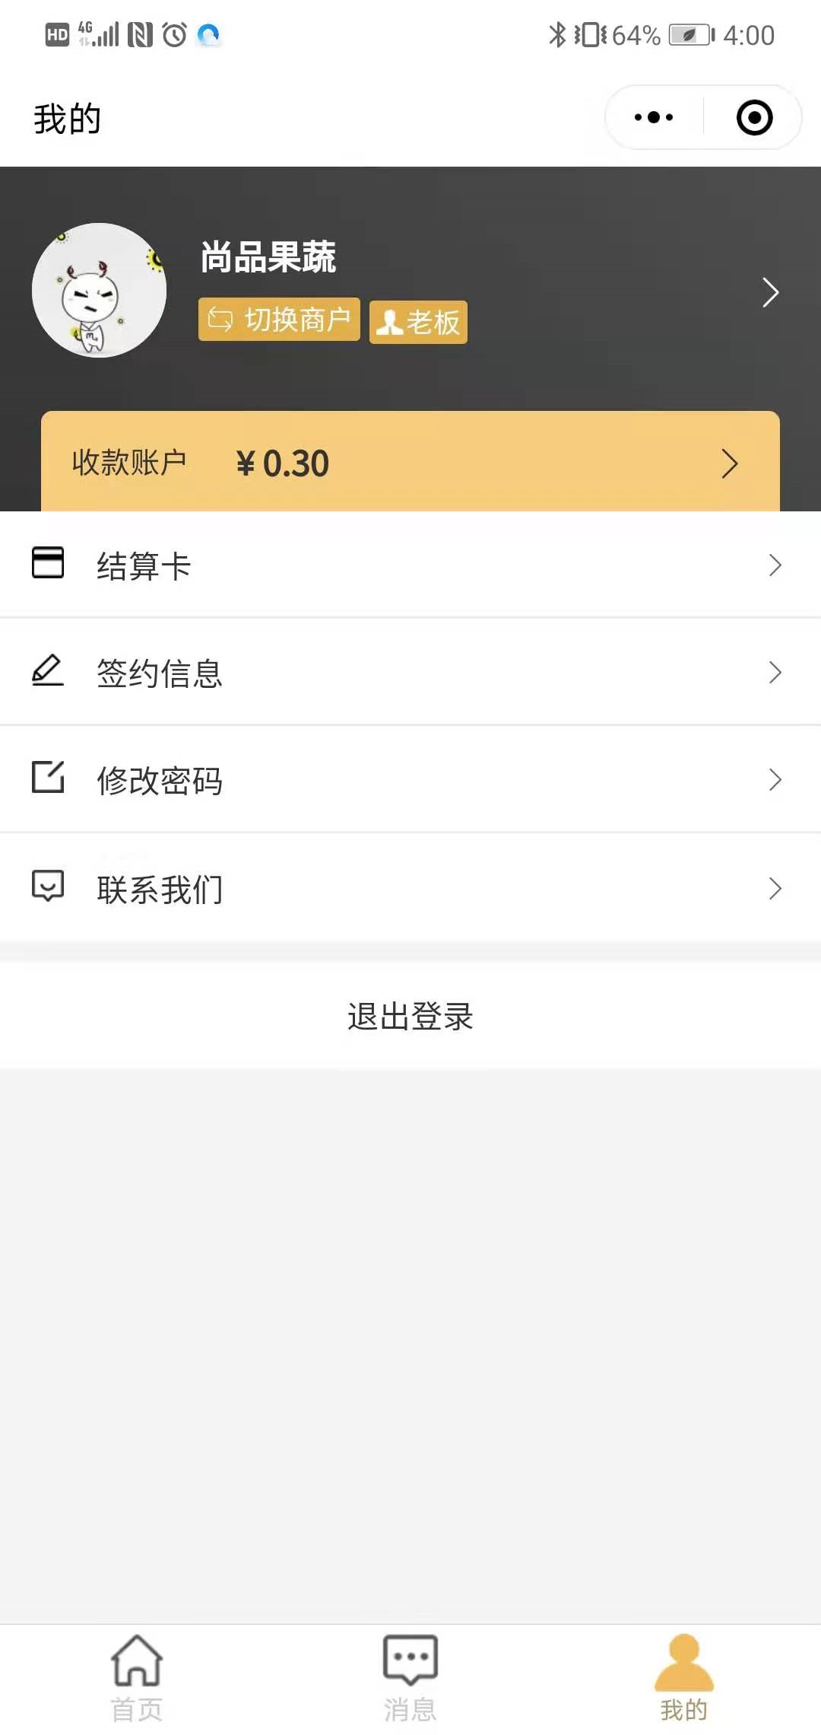
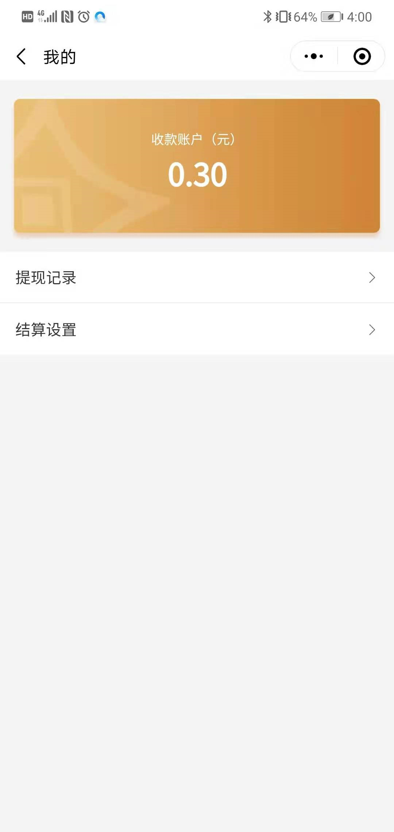
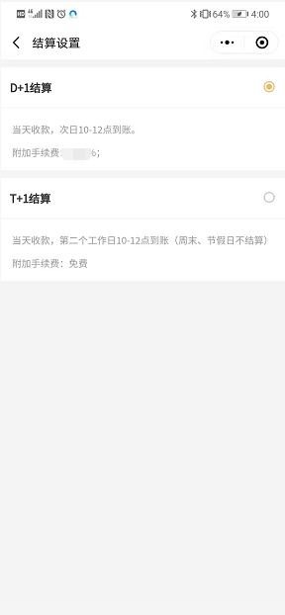
修改结算方式
第1步：点击码钱商家小程序【我的】
再点击【收款账户】
第2步：点击【结算设置】
第3步：勾选要更换的结算方式（前提是已经开通了该结算方式）

Slide 21
谢谢观看
北京海科融通支付服务股份有限公司
——优质商户管理中心

